Slide 1
YWV OB総会 2022活動実績（報告）
2022年10月22日

Slide 2
ＯＢ総会参加者数

Slide 3
ＯＢ会員数

Slide 4
期別部員数

Slide 5
全般
2022年度報告（21/10/1～22/9/30)
・10/23総会（完全オンライン）、
・63回山行はコロナで自粛。５月に２年ぶりに陣馬山で大集結
・会報は予定通り発行、メルマガも簡素化・標準化
・苗名小屋アクセスの改善工事実施、１～３月・夏小屋整備
・HP更新（Word Press）し、コンテンツ、運用の検討推進
・部史編纂は現役データ収集など継続推進
・現役とはコロナで限定的コミュニケ。OB会からテント寄付実施

Slide 6
総務委員会２２報告
2022年度報告（2021年10月1日～2022年9月30日）
メルマガ発行 毎月発行 各委員長による原稿アップロード
現役への支援 テント2張りの寄付、夏合宿壮行会は中止
ホームページがワードプレスに代わった為、操作が簡単になり、会則、各種議事録がタイムリーにアップロードできるようになった。文書最新版管理とし、会員HPに正式版とし、PDFを収納し、役員HPにワードなどの将来の変更の為、ファイルを収納する。
名簿システムの維持管理（タイムリーな更新）

Slide 7
OB山行委員会
2022年度報告（21/10/1～22/9/30)
X 第63回 1月 コロナで中止
〇 第64回 5/21陣馬山（32人参加）
・感染対策、複数ルートで実施
△ 第65回 10/15 大山（予定）

Slide 8
OB小屋委員会(1/2)
2022年度報告（21/10/1～22/9/30)
◇10/9~11 キノコ狩り 諸角夫妻 安藤 榎本 竹村 小口
◆11/6~8 小屋締め 佐木 鈴木 榎本 竹村 西田 白木 村石 河辺 松本 笹倉
現役15人(3年3人 2年10人 1年2人）
◇年末年始 石川さん息子さんと小屋入り
◆1/14~16 #1雪下し 安藤 竹村 (現役10人）水内 金ほか
◆2/11~13 #2-1 雪下し 安藤 竹村 小口 西田 武藤 石垣 梅田
2/16~19 #2-2 雪下し(現役11人)
◆3/19~21 ＃３雪下し 安藤 竹村 小口
◆5/2~4 小屋明け 安藤 榎本 竹村 小口 松本
◇5/28~29 山菜取り（8人参加、諸角さん～）
◇6/4~5 小屋散策（笹ヶ峰 ドイツトウヒ森 仙人池）小口 西田+1
◆6/26~27 小屋整備（ガスボンベなど）松本
◆7/15~17 アクセス道路工事打合せ(和信建設) 竹村 小口 西田
◆9/13 汲み取り作業終了（頚南清掃社）
◇9/17~19 小屋散策
◇10/8~10 キノコ狩り 整備補修：安藤 竹村 小口 松本 渡辺
◆11/5~6（予） 小屋閉め

Slide 9
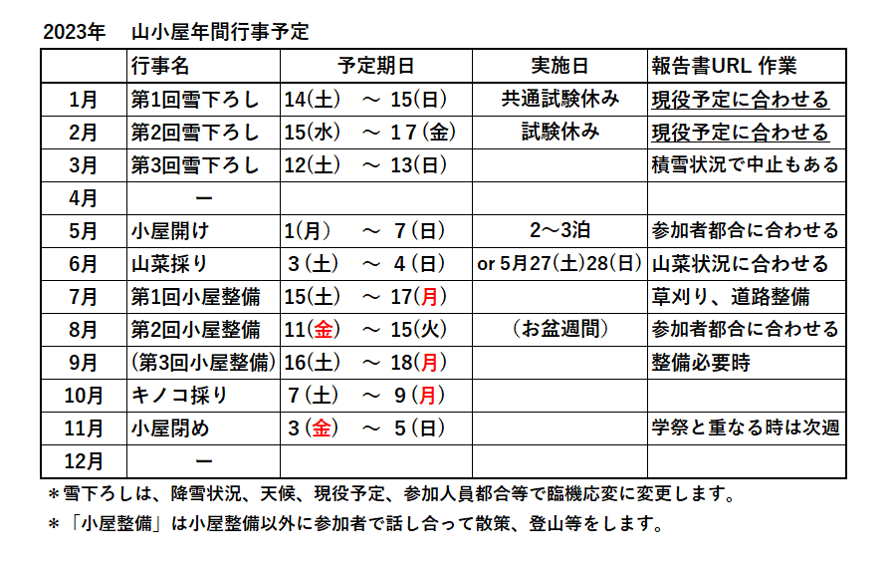
OB小屋委員会（2/2）

Slide 10
編集委員会
2022年度報告（21/10/1～22/9/30)
◆79号（12/4発行 20頁)
総会報告 OB会員近況報告 山行予定・案内 小屋便り 現役報告
（63中山主将）
◆80号（4/16発行 12頁）
役員会報告 小屋便り 山行案内 新ＨＰ(Word Press)紹介 現役報告
（64若林新主将）
◆81号（9/10発行 20頁）
OB総会案内 山行報告・案内 小屋便り 自由投稿＊４ 会費納入お願い
他

Slide 11
ホームページ委員会
2022年度報告（21/10/1～22/9/30)
・Word Press新規導入
（一般公開用、会員用（共通パスワード）、役員用（個別パスワード））
・一般公開用：YWVOB会活動、HP更新内容の周知
・会員用：OB山行、小屋利用状況の共有
会員の便り 等
・役員用：各委員会の資料共有、議事録等
メルマガ編集活用

Slide 12
部史編纂委員会
2022年度報告（21/10/1～22/9/30)
・歴史館充実
＊既掲載情報の内容チェック
＊個人情報に該当するもののマスキング
・ＯＢ会内での利用方法周知進展
・現役とのコミュニケはコロナで検討中

Slide 13
役員会
2022年度報告（21/10/1～22/9/30)
(第1回) 1/29(土) オンライン（参加24人、現役6人）
小屋除雪作業規程検討 名簿管理検討 新HP導入
(第2回) 4/23(土) ハイブリッド(参加21<リアル6人> 現役2人）
小屋補助規程 小屋法的問題整理 各員会規程棚卸
現役コミュニケ深化
(第3回）7/9(土) ハイブリッド（参加21<内リアル6>、現役3）
小屋補助規程 小屋アクセス道路工事 現役テント支援
各員会規程棚卸 HP開発報告・百名山達成者掲載など
(第4回）9/24(土) 完全オンライン21+現役7 （計28人）
総会関係ほか
以上

Slide 14
YWV OB総会 2023活動計画 （審議）
2022年10月22日

Slide 15
全般
2023年度計画（22/10/1～23/9/30)
・ウイズコロナ山行あり方（安全確保、多様化）
・山小屋の課題（楽しみ方、保守・運営、現役ニーズ）
・HP活用と情宣活動
・サーバ管理整理（オペ権限者、監査機能など）
・ウイズコロナでの現役の活動サポート（支援）
・名簿管理再考
・期別幹事コミュニケ深化、新役員募集、役員新担当促進
（いろいろやってみる！）
・OB会業務の簡素化、マニュアル化
・OB会予算、準備金の使い方議論（後述）

Slide 17
年数
期

Slide 18
総務委員会23計画
2023年計画（2022年10月1日～2023年9月30日）
将来に向けた作業簡略化、作業の見える化推進
HPを利用した文書管理システムの確立
現役支援、関係深化
マニュアルの整備
名簿システムの再整備

Slide 19
OB山行委員会
2023年度計画（22/10/1～23/9/30)
・第66回 1月２１日(土) 高水山 A ：三山,★☆ Ｂ：二山 ★
・第67回 ５月２０日(土) 石老山 ★☆
・第68回 １０月１４日(土) A 金峰山★☆B 国師岳,奥千丈★
（大弛峠起点）
◇ウェイズコロナでの山行検討、委員募集

Slide 20
OB小屋委員会
2023年度計画（22/10/1～23/9/30)
・定例小屋行事
10月キノコ採り、11月小屋締、1~3雪下し、5小屋明け
・小屋整備・保守
費用補助 将来リスク対策
・小屋委員会運営（保守参加運営 現役コミュニケ）
・岡田さん、現地とのコミュニケ深化
・今後の小屋の活用？＝＞予算、保守・・・

Slide 21
編集委員会
2023年度計画（22/10/1～23/9/30)
◇ 82号～84号発行
＜今年のテーマ＞
会員が「見たい、読みたい」と思う会報を
めざして！

Slide 22
ホームページ委員会
202３年度計画（2２/10/1～2３/9/30)
・HPの利用促進（継続）
（一般公開用）YWVOB会活動、HP更新内容の周知
（会員用） OB山行、小屋利用状況の共有、会員の便り
（１００名山）等会員、各委員会からの投稿促進
（役員用） 各委員会の資料共有、議事録等、メルマガ編集活用
・旧HPからのコンテンツ移行検討
・その他（現役HPとの連携）

Slide 23
役員会
2023年度計画（22/10/1～23/9/30)
(開催予定)①2023-1-7 ②4/22
③7/8 ④9/23
(いずれも土曜日、リアルかZOOMかハイブリッドか)
・ウイズコロナ下での役員会運営活性化検討
・期別幹事体制整備
・若手役員拡大、役員新担当促進
・現役活動支援、コミュニケ深化
・業務標準化、マニュアル化推進 他
以上

